Slide 1


Slide 2


Professora Ana Raquel
Tecnólogo em banco de dados pela faculdade FIAP.
MBA em inteligência artificial pela FIAP.
Mais de 8 anos de experiência como profissional na área de dados tendo atuado em diversos projetos de Banco de Dados, BI, Analytics e Data Science.
Cientista de dados na FIAP e professora de Machine Learning , Deep Learning, Processamento de Linguagem Natural e Data Viz na FIAP.

Slide 3




Introdução ao Aprendizado de máquina
Ana Raquel

Slide 4
O que é o
Aprendizado de máquina?

Slide 5

Aprendizado de máquina
O aprendizado de máquina é basicamente ensinar o computador aprender com os dados!
[Aprendizado de Máquina é o] campo de estudo que dá aos computadores a habilidade de aprender sem ser explicitamente programado.
- Arthur Samuel, 1959
Diz-se que um programa de computador aprende pela experiência E em relação a algum tipo de tarefa T e alguma medida de desempenho P se o seu desempenho em T, conforme medido por P, melhora com a experiência E.
- Tom Mitchell, 1997
Notes:
Exemplo:
Filtro de spam.
Exemplos utilizados para o treinamento são chamados de conjuntos de treinamento. Cada exemplo de treinamento é chamado de amostras. Identificar novos e-mails como spam é uma tarefa T dada pela experiência E de treinar o modelo que identifica de spams. A medida de desempenho P poderia ser a acurácia por exemplo.

Slide 6
Mas,
Por que utilizar o aprendizado de máquina?

Slide 7
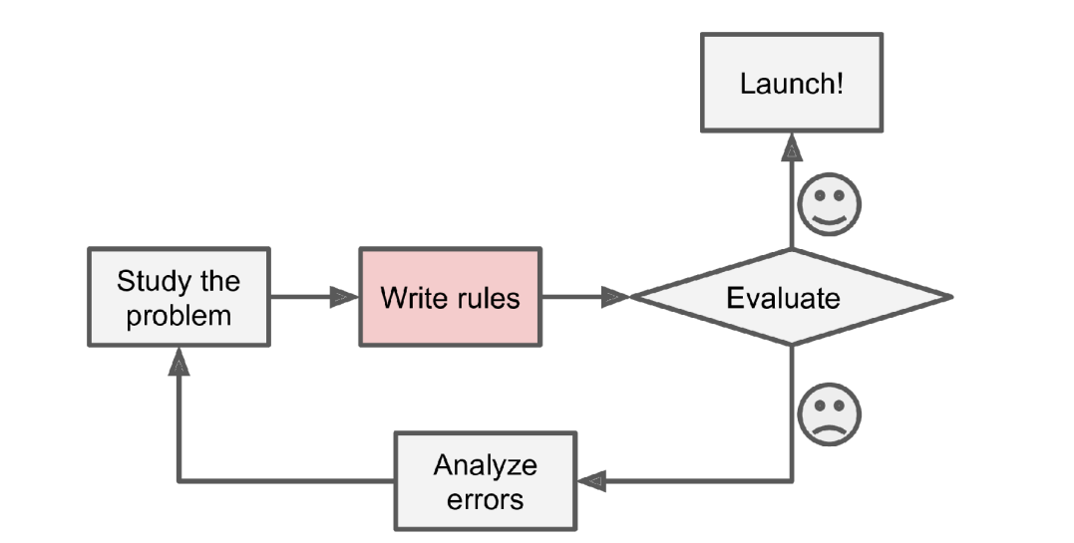
O “porquê” do aprendizado de máquina
Bem, vamos entender a motivação ☺
Vamos utilizar o filtro de spam como exemplo.

Slide 8
O “porquê” do aprendizado de máquina
Bem, vamos entender a motivação ☺
Vamos utilizar o filtro de spam como exemplo.
Identificar características (padrões) de um e-mail spam.

Slide 9
O “porquê” do aprendizado de máquina
Bem, vamos entender a motivação ☺
Vamos utilizar o filtro de spam como exemplo.
Codar um algoritmo para identificar e-mails spam.

Slide 10
O “porquê” do aprendizado de máquina
Bem, vamos entender a motivação ☺
Vamos utilizar o filtro de spam como exemplo.
Testar seu programa até que esteja satisfatório os resultados.

Slide 11

E quais são os desafios do método tradicional?
Longa lista de regras e códigos para identificar o problema.
01
Manutenção difícil do código.
02

Slide 12

E com aprendizado de máquina?
Aprende automaticamente quais palavras são bons indicadores de spam.
01
O programa é muito menor, com fácil manutenção.
02
Resultados mais precisos ☺
03

Slide 13
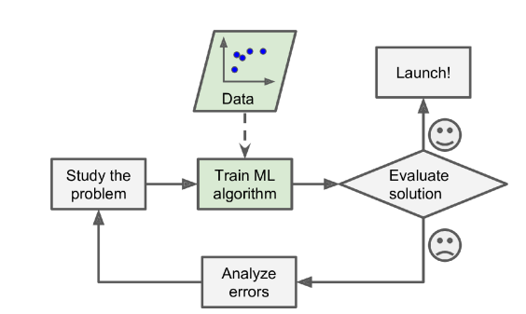
Construindo um aprendizado de máquina
Identificação de e-mails spam com aprendizado de máquina.

Slide 14
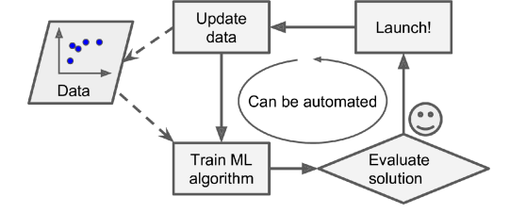
Aprendendo com novos dados
Modelo de aprendizado de máquina analisando novos dados.

Slide 15
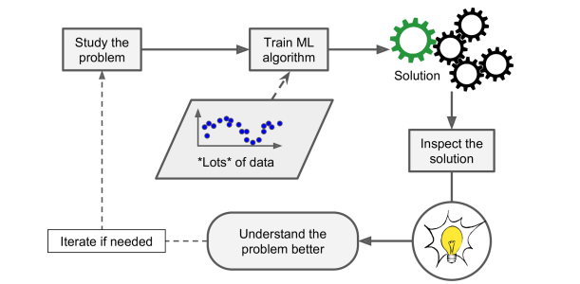
Pipeline de um modelo de aprendizado de máquina

Slide 16

Resumindo
O aprendizado de máquina é ótimo para:
Problemas para os quais soluções existentes exigem muita configuração manual ou longas de regras.
Problemas complexos para os quais não existem uma boa solução quando utilizamos uma abordagem tradicional.
Um modelo de aprendizado de máquina pode se adaptar a novos dados.
Compreensão de problemas complexos e com muito volume de dados.

Slide 17
Vamos conhecer agora os
Tipos de aprendizado de máquina

Slide 18

Tipos de aprendizado de máquina
Supervisionado
Não Supervisionado
Aprendizado por reforço
Cada tipo de aprendizagem possuí uma particularidade específica e dependendo do problema de negócio, podem ser utilizados em conjunto.
Vamos conhecer mais de perto?

Slide 19
Vamos conhecer agora a
Aprendizagem supervisionada

Slide 20
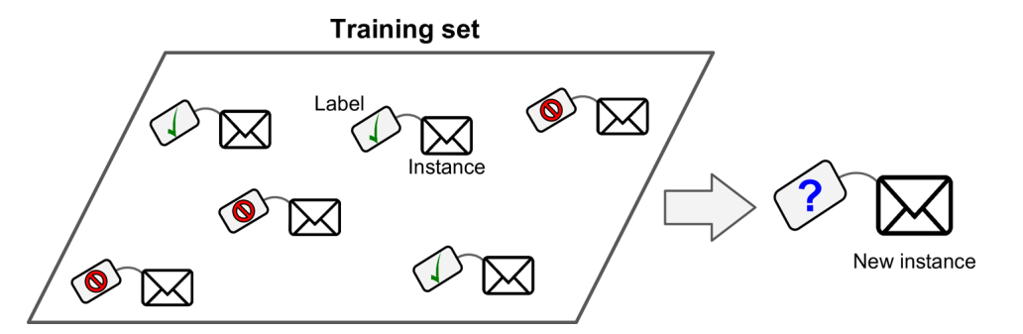
Aprendizagem supervisionada
No aprendizado supervisionado, os dados de treinamento que você fornece ao algoritmo incluem as soluções desejadas, chamadas de rótulos.
Classe: Spam ou Não Spam

Slide 21
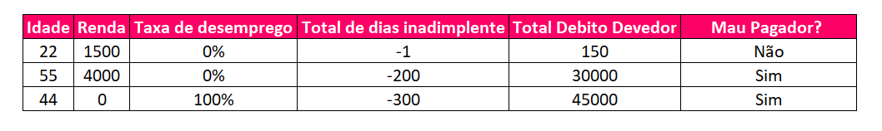
Aprendizagem supervisionada
Exemplo de amostra de dados para modelo supervisionado:
Variável target
Características (dados que descrevem nosso rótulo alvo)

Slide 22
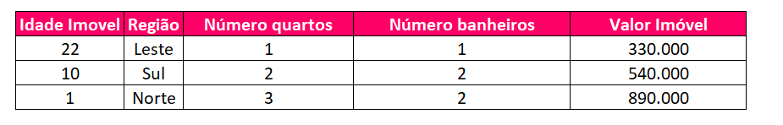
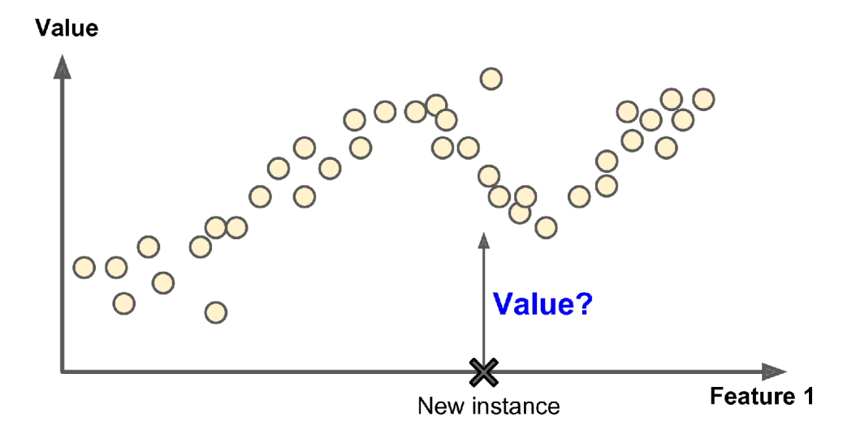
Aprendizagem supervisionada
Quando o rótulo dos dados é um valor numérico e a base de dados possui um conjunto de características que descrevem esse valor, chamamos essa técnica de regressão.

Slide 23

Tipos de algoritmos de aprendizado supervisionado
K-Nearest Neighbours
Regressão Linear
Regressão Logística
Máquinas de Vetores de Suporte (SVM)
Árvores de decisão
Árvores Aleatórias
Redes Neurais

Slide 24
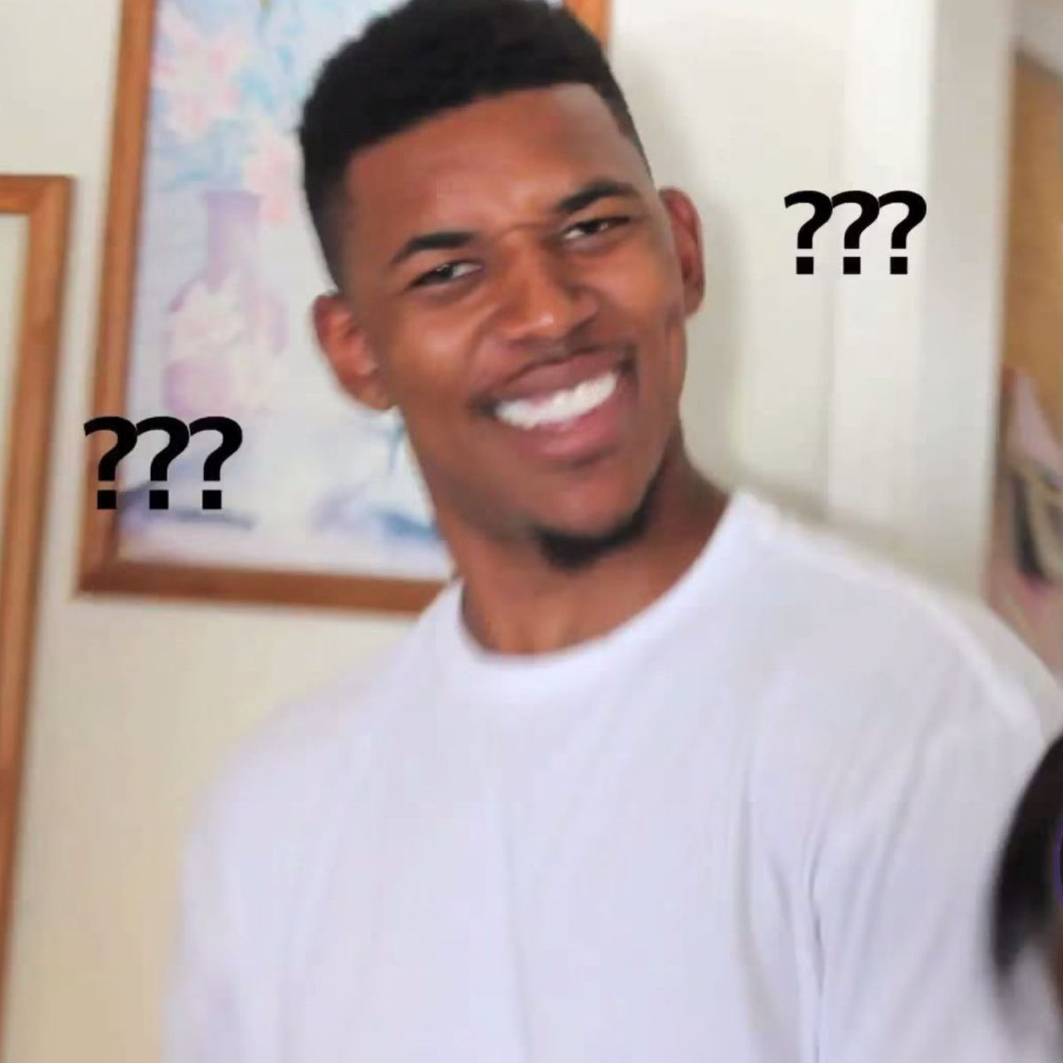
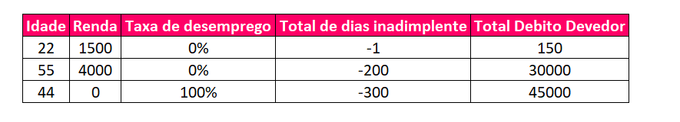
Aprendizagem supervisionada
E se minha base de dados não tiver esses “rótulos”? Como eu faço?
Sempre quando pensamos em modelo supervisionado, pensamos em rótulos.
Mas falando agora na vida real, será que todas as bases de dados tem os rótulos bonitinho?
Em alguns bancos de dados, bases históricas podem ser que temos os dados rotulados, o que pode facilitar muito nosso trabalho de modelagem dos dados, mas pode acontecer de alguns problemas de negócio existirem a necessidade de classificação de dados mas essa informação nem sempre vai estar explicita.

Slide 25

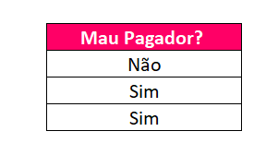
Aprendizagem supervisionada
Você pode criar uma estratégia lógica, com base no conhecimento de regra de negócio para criar a sua variável alvo do modelo.
def classificar_mau_pagador(taxa_desemprego, dias_inadimplencia):
if taxa_desemprego < 50 and dias_inadimplencia > 100:
return “Sim"
else:
return “Não"
Mas pode acontecer situações que você desconhece essa “classificação” sobre os dados, e qual técnica podemos aplicar nesse caso?
Notes:
Exemplo:
Filtro de spam.
Exemplos utilizados para o treinamento são chamados de conjuntos de treinamento. Cada exemplo de treinamento é chamado de amostras. Identificar novos e-mails como spam é uma tarefa T dada pela experiência E de treinar o modelo que identifica de spams. A medida de desempenho P poderia ser a acurácia por exemplo.

Slide 26
Vamos conhecer agora a
Aprendizagem não supervisionada

Slide 27
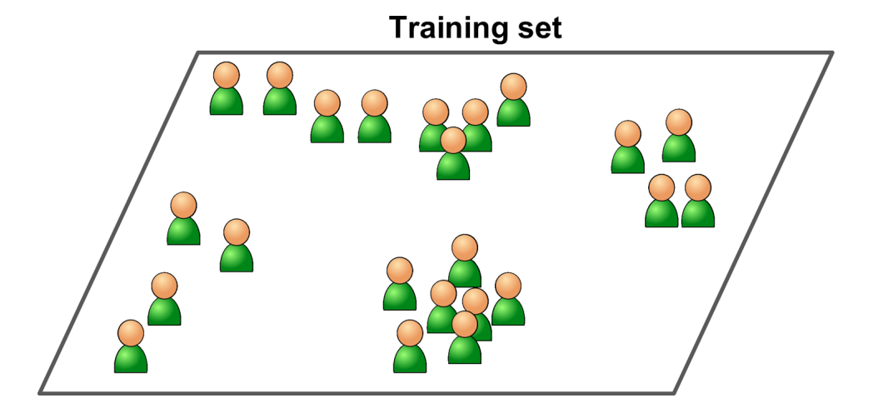
Aprendizagem não supervisionada
No aprendizado não supervisionado, os dados de treinamento não são rotulados. O algoritmo aprende padrões sem um “professor”.

Slide 28
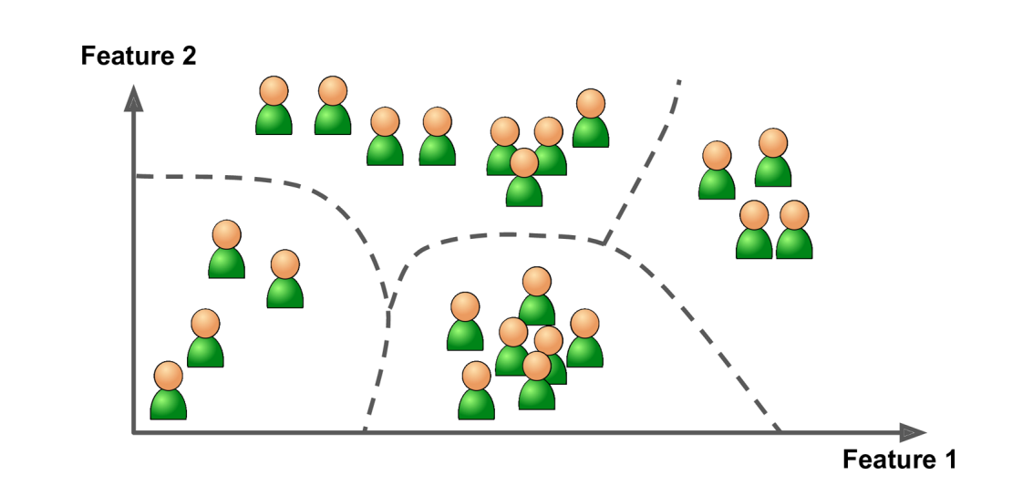
Aprendizagem não supervisionada
Podemos dizer que os modelos não supervisionados aprendem a classificar os dados com base em padrões encontrados sobre a amostra de dados.

Slide 29

Aprendizagem não supervisionada
Digamos que você tenha muitos dados sobre visitantes do site da sua empresa e você tem a ideia de utilizar um algoritmo de cluster para agrupar os visitantes que possuem comportamento semelhante.
Em nenhum momento você vai dizer para o algoritmo quem dos visitantes possuem comportamento semelhante, o algoritmo vai encontrar os padrões de forma automático de acordo com as regras matemáticas por trás da inteligência do algoritmo.
40% dos visitantes entram no site pelo período da tarde.
40% dos visitantes tem a faixa de 25 até 35 anos.

Slide 30
Tipos de algoritmos de aprendizado não supervisionado
K-Means
DBSCAN
Cluster Hierárquico
Análise de componentes principais (PCA)
T-distributed Stochastic Neighbours Embedding (T-SNE)
Apriori

Slide 31
Vamos conhecer agora a
Aprendizagem por reforço

Slide 32
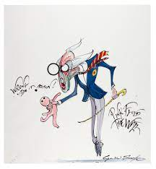
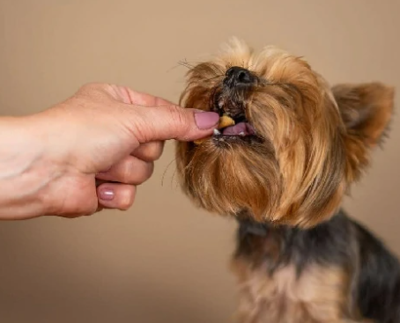
Aprendizagem por reforço
Basicamente funciona como tentativa e erro, que podem ser recompensadas por alguma recompensa quando o modelo de fato gera um acerto, e punição quando o modelo erra a previsão.
Punição
Recompensa

Slide 33
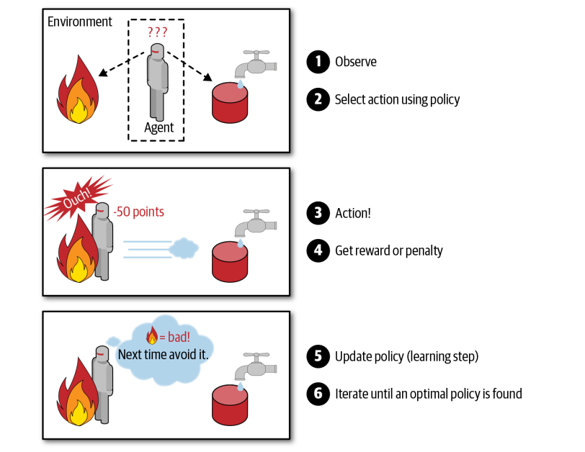
Aprendizagem por reforço
O algoritmo observa a ação utilizando uma política; realiza a ação; dependendo da escolha do algoritmo, o mesmo recebe uma recompensa ou uma punição; ao receber a punição, o modelo atualiza a política de regras (etapa aprendida) e irá interagir até encontrar uma boa política de regras.

Slide 34
Os tipos de
Desafios de aprendizagem de máquina

Slide 35
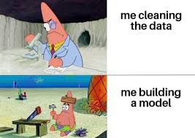
Desafios de aprendizagem de máquina
Podemos ter alguns impedimentos que podem ocasionar resultados ruins em nossos algoritmos, sendo eles:
Algoritmos ruins.
Dados ruins

Slide 36
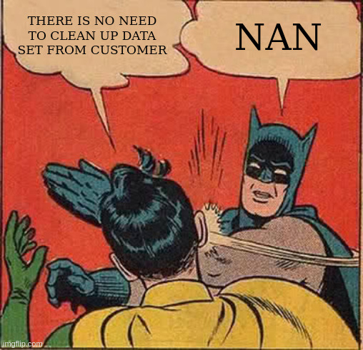
Desafios de aprendizagem de máquina
Quantidade insuficiente de dados
Com uma amostra de dados muito pequena, existirá um "ruído de amostragem" e se houver uma amostra muito grande com dados não representativos, o método de amostragem também pode ser falho (Viés de amostragem).
Um dos grandes desafios ao construir um modelo de machine learning, é a preparação da base de dados.
No mundo real, infelizmente não temos as “bases do kaggle” que muitas delas possuem dados estruturados e já no formato correto para aplicar no modelo de machine learning.

Slide 37
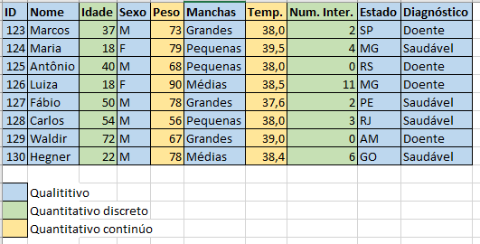
Desafios de aprendizagem de máquina
Dados de treinamento não representativos
O objetivo de um bom modelo de aprendizado de máquina é generalizar bem a partir dos dados de treinamento, sendo assim, é importante buscar uma base de dados representativa.
Será que a sua base de dados consegue generalizar?

Slide 38
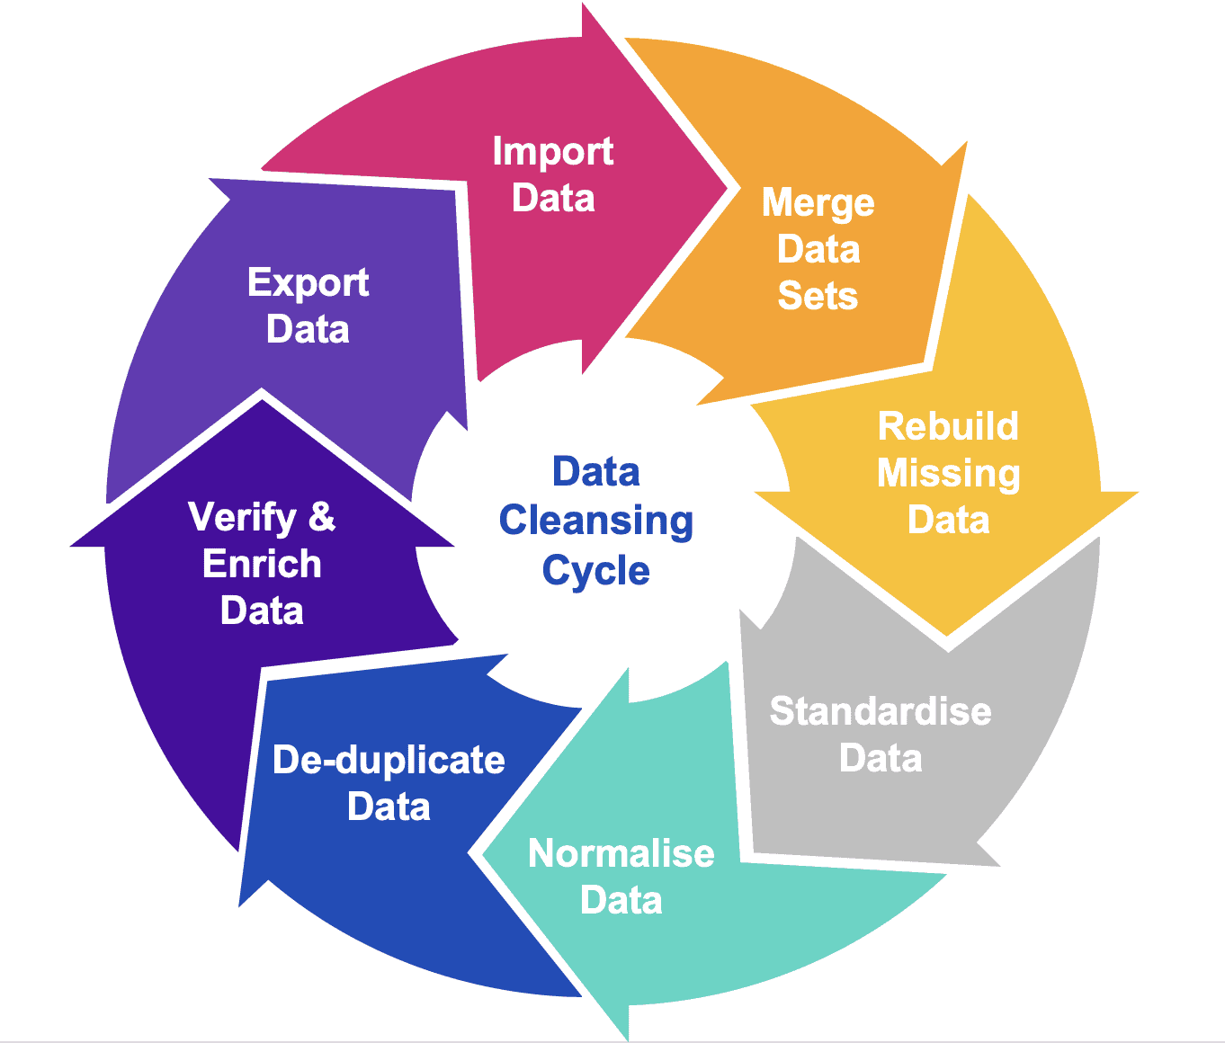
Desafios de aprendizagem de máquina
Dados de baixa qualidade
Aqui é preciso se dedicar a limpeza dos dados, uma base não consistente pode impactar na detecção de padrões.

Slide 39
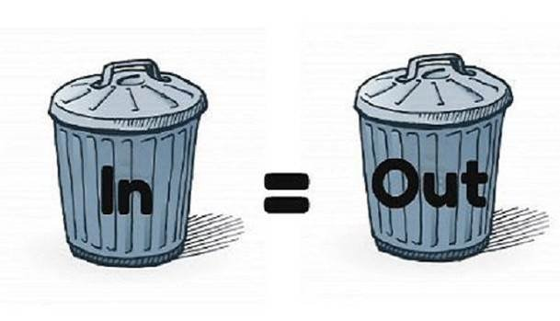
Desafios de aprendizagem de máquina
Características irrelevantes
Entra lixo, sai lixo!
Atenção aos dados que entram no seu modelo! A dica aqui é a dedicação na etapa de feature engineering ou técnicas de redução de dimensionalidade.

Slide 40
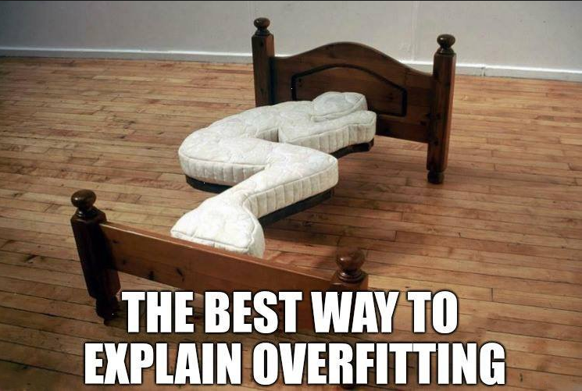
Desafios de aprendizagem de máquina
Sobreajuste nos dados (overfiting)
Quando o seu modelo funciona muito bem com os dados de treinamento mas não generaliza bem novos dados de entrada. Isso pode acontecer quando o modelo é muito complexo em relação ao ruído e quantidade.
Como solução podemos pensar aqui em: - Simplificar o modelo. - Coletar mais dados. - Reduzir o ruído (exemplo, remover outliers). - Regularização: Chamamos de regularização quando restringimos um modelo para simplificar e reduzir o risco de reajuste dos dados. A regularização pode ajudar a generalizar melhor o modelo em novos exemplos de dados.

Slide 41
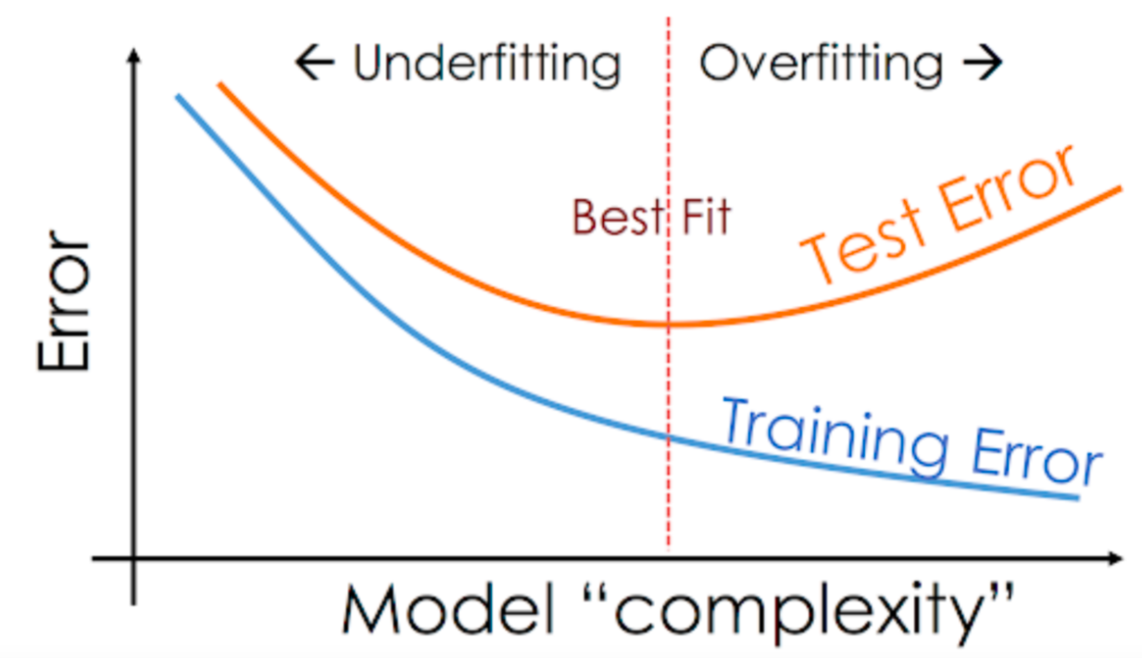
Desafios de aprendizagem de máquina
Subajuste dos dados (underfiting)
Nesse caso seu modelo ficou muito simples ao ponto de não aprender corretamente os dados.
Algumas soluções: - Selecionar um modelo mais poderoso. - Feature engineering. - Reduzir as regularizações.

Slide 42
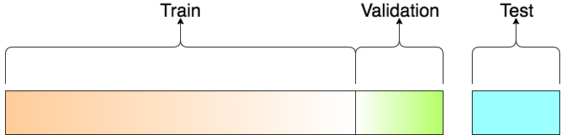
Desafios de aprendizagem de máquina
Falta de teste e validação do algoritmo
Base de treino, teste e validação cruzada
Para medir o erro da generalização, utilize a técnica de treinar vários hiperparâmetros utilizando o conjunto de treinamento, selecione os hiperparâmetros que melhor se adapta no conjunto de validação

Slide 43

Obrigada!
Ana Raquel
linkedin.com/ana-raquel-fernandes-cunha
Copyright © 2023 | Ana Raquel Fernandes Cunha
Todos os direitos reservados. Reprodução ou divulgação total ou parcial deste documento é expressamente proibido sem consentimento formal, por escrito, do professor/autor.

